Slide 1

Apresentação e Proposta Comercial Gestão Automatizada da CME

Slide 2



Apresentação Institucional 2025 CMEtK Soluções Hospitalares
Valores da CMEtK
Em 2010, nascia a CMEtK Soluções Hospitalares, com uma proposta clara e objetiva:
Entregar informação, controle e qualidade aos processos operacionais da CME e do Centro Cirúrgico.
Ao longo destes 15 anos de atuação na área hospitalar — tanto no setor privado quanto no público —, fomos reconhecidos como um case de sucesso, pela entrega de valor real e melhorias significativas nos processos em que atuamos junto aos nossos clientes.
Controles efetivos, redução de custos, padronização e aprimoramento contínuo dos processos.
Acreditamos que a melhoria é um processo contínuo, sustentado por pilares sólidos e desenvolvido de forma inteligente.

Slide 3
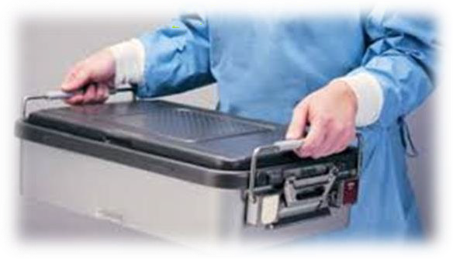
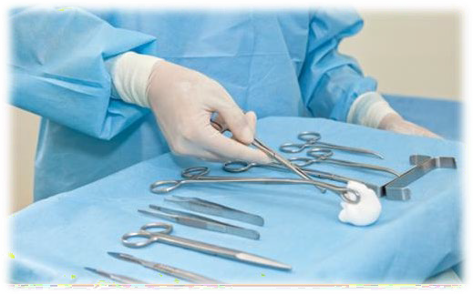
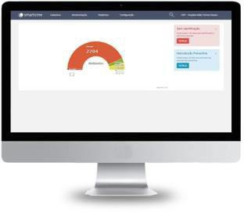
Apresentação Institucional 2025 CMEtK Soluções Hospitalares
Nossas Soluções
Venda de Materiais Cirúrgicos de Alta Qualidade
Somos representantes oficiais da marca americana Fentex, reconhecida por sua excelência e confiabilidade. Sua qualidade é comprovada e homologada por hospitais de referência no Brasil.
Locação de Containers e Instrumentais Cirúrgicos com Excelência Garantida
Oferecemos disponibilidade, precisão e qualidade na composição de caixas e kits cirúrgicos, com um portfólio diversificado de materiais para atender às diferentes especialidades médicas.
Sistema de Rastreabilidade
Garantimos rastreabilidade total em todas as etapas, desde a limpeza até a utilização no ponto de atendimento.
Consultoria Técnica
Contamos com um time de especialistas para a avaliação quantitativa e qualitativa do seu arsenal, atuando junto às equipes cirúrgicas na identificação das necessidades específicas. Ademais, oferecemos treinamento completo e acompanhamento no pós-venda.

Slide 4
Apresentação Institucional 2025 CMEtK Soluções Hospitalares
Locação de Caixas Cirúrgicas
A solução em locação de caixas/containers cirúrgicos vem em linha com os novos valores para com a gestão hospitalar eficiente, inteligente e com segurança para os pacientes e equipes médicas.
Escopo do Projeto
Controles
Manutenção
Materiais
Educação Continuada
Rastreabilidade completa dos ciclos, equipamentos e relatórios gerenciais
Manutenções corretivas e preventivas com precisão e agilidade, garantindo o pleno funcionamento e disponibilidade dos materiais. Segurança para a equipe médica e pacientes.
Containers e instrumentais de alta qualidade, padronizados e disponíveis na quantidade e especificidaderequerida pelas equipes médicas.
Treinamentos e suporte técnicos constantes, realizado pelo nosso time de especialistas
Nota: O serviço/projeto é totalmente personalizado de acordo com as necessidades do cliente, sendo estruturado a partir de reuniões que visam compreender as demandas reais do hospital

Slide 5

Apresentação Institucional 2025 CMEtK Soluções Hospitalares
Locação de Caixas Cirúrgicas
Alguns Benefícios da Locação:
Para a equipe médica:
Customização e padronização das composições das caixas junto a equipe médica;
Atendimento personalizado e totalmente voltado a equipe cirúrgica
Mais de 28 mil itens de todas as especialidades médicas
Equipe cirúrgica sempre satisfeita com a especificidade e qualidade dos produtos
Para a equipe da CME e Gestão:
Manutenção Preventiva e Corretiva e/ou reposição dos materiais;
Caixas sempre completas garantindo a segurança do paciente e o trabalho da equipe médica.
Garantindo o bom armazenamento e esterilização dos produtos;
Incluso insumos tais como filtros e lacres, no caso de acondicionamento em sistema de barreira rígida - container;
Fácil identificação por cores de tampas e placas coloridas
Sistema de controle de montagem por leitura individualizada dos itens ou por similaridade;
Rastreabilidade e gestão de controles exigidos pelas normas regulatórias.
Fotos de cada uma das peças para facilitar e reduzir risco de erros na montagem
Instruções de testes de função dos instrumentais.
Possibilidade de Redução Tributária compensando valor da locação.

Slide 6







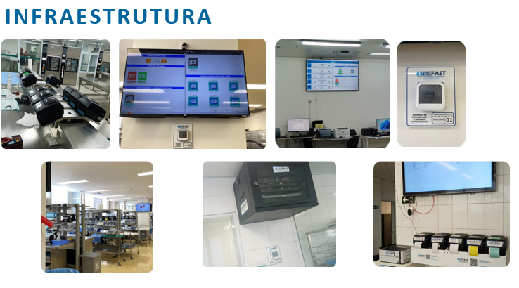

Apresentação Institucional 2025 CMEtK Soluções Hospitalares
NOSSA SOLUÇÃO
Diante de todas as demandas do setor, a função do sistema de rastreabilidade é assegurar o registro preciso e confiável de cada etapa do processo, implementar barreiras de segurança que previnam falhas humanas, reduzir desperdícios e retrabalho, promovendo maior eficiência operacional. Além disso, o sistema contribui para o cumprimento rigoroso das legislações e normativas vigentes.
NORMAS REGULATÓRIAS
EFICIÊNCIA
EFICIÊNCIA

Slide 7
Casa de Saúde Santa Rita - SP
Proposta de Gestão Automatizada e Rastreabilidade, Manutenções de instrumentais, consignação de insumos do sistema
Atividade | Proposta
Manutenção de instrumentais | Incluso
Sistema de rastreabilidade para CME
Insumos do sistema rastreabilidade
Total mensal: R$ 52.900,00
Taxa de implantação: R$ 42.900,00
*Valores baseados em até 1000 cirurgias/mês. Excedendo este número em até 1000 cirurgias/mês, será cobrado um acréscimo de 18% no período

Slide 8

Casa de Saúde Santa Rita - SP
Proposta de Gestão Automatizada e Rastreabilidade, Manutenções de instrumentais, consignação de insumos do sistema
Incluso treinamentos em loco durante a implantação do sistema e pronto atendimento Help Desk remoto via Whatsapp.
Equipe técnica fara acompanhamento remoto e esporadicamente no local para acompanhamento.
Será apresentado relatórios mensais e discutidos com a equipe técnica para estudar os dados gerados pelo sistema. Será discutido melhorias no processo no intuito de agilidade e redução de custos.
Nosso objetivo é reduzir o custo da CME em até 20 porcento nos 12 primeiros meses de uso.
Validade da proposta: 60 dias

Slide 9

1- Gestão Automatizada e Rastreabilidade
A ferramenta tem como objetivo permitir a identificação, gestão e rastreabilidade de insumos, materiais e processos nas Centrais de Materiais Esterilizados (CME). Seu funcionamento ocorre por meio de uma plataforma digital acessível em dispositivos móveis, como tablets, garantindo o registro e a organização de informações essenciais.
Para assegurar controle e segurança operacional, cada item ou caixa será identificado por etiquetas específicas e registro fotográfico. A plataforma também possibilita a geração de relatórios sobre perdas, extravios, produtividade, vencimento, arsenal, consertos, planejamento orçamentário e ações preventivas, entre outros, a depender da necessidade da instituição.
A infraestrutura necessária para o funcionamento adequado do sistema inclui:
Tablets e leitores de QR Code;
Impressoras dedicadas à impressão de etiquetas;
Protocolos de recebimento e retirada de materiais;
Impressoras para geração de relatórios e documentação.
Todos os dados devem ser armazenados em discos padronizados, garantindo segurança, conformidade e integridade. O backup das informações será mantido por 20 anos, conforme normas do Conselho Federal de Medicina e da LGPD.
Além disso, protocolos de conduta e governança operacional devem ser seguidos para garantir desempenho, segurança e disponibilidade. Um dos principais benefícios da ferramenta é permitir a visualização do conteúdo de pacotes esterilizados e do arsenal sem a necessidade de abertura.

Slide 10
O sistema garante o controle completo e rastreabilidade, inclusive dos insumos utilizados, em cada etapa do processo, permitindo registros fotográficos em todas as fases. As etapas incluem:
Recebimento: Registro dos materiais recebidos, organizados em três categorias: material permanente, material médico e material consignado.
Expurgo: Identificação do tipo de lavagem e do equipamento utilizado, podendo ser selecionado manualmente ou via leitura de QRCode.
Preparo: Escolha dos materiais necessários para procedimentos cirúrgicos, separados em material médico, hospitalar e consignado.
Esterilização: Controle dos pacotes esterilizados, incluindo informações sobre quantidade, lote e registro fotográfico do conteúdo.
Arsenal: Gestão do armazenamento dos materiais processados, com etapas de conferência, acondicionamento e liberação para utilização.

Slide 11
O software hospitalar proposto utiliza a tecnologia Plug and Play, permitindo que computadores, sistemas e acessórios reconheçam automaticamente os dispositivos conectados. Essa funcionalidade garante uma integração rápida e segura com a base de dados da instituição.
O fornecimento e a configuração dos tablets, leitores, servidores, televisores impressoras, em fim toda a infraestrutura para o funcionamento do sistema é padronizado e fornecido por nós. Dessa forma, o hospital não terá nenhum custo referente a esta implantação.
O número de equipamentos bem como o tipo serão determinados após visita técnica do nosso coordenador de TI.

Slide 12
INSUMOS – SISTEMA DE RASTREABILIDADE
ETIQUETAS
As etiquetas são confeccionadas para suportar todos os processos utilizados, tanto na lavagem como na esterilização, inertes aos produtos químicos envolvidos, bem como as condições de temperatura e pressão, envolvidos na esterilização. Estão disponíveis em tamanhos e tipos diferentes para adequação à cada processo. Além dos dados impressos, tem outro sistema de leitura através de um código de barras ou um QRCod, o qual é acessado por um leitor.
O sistema de etiquetagem do material apresenta como principal característica a redução do tratamento das informações em cada etapa do processo de esterilização, automatizando a inserção de dados, não sendo mais necessário a escrita manual dessas informações.
Devem conter indicador químico de processo – tipo 1 – tanto para processos de esterilização em autoclaves a vapor como para autoclaves a base de peróxido de hidrogênio e estão disponíveis nas seguintes medidas: 70mm x 35mm; 90mm x 50mm; 102mm x 56mm e nas cores branca, azul, verde, amarela, rosa, entre outras.
As etiquetas para termos lavadoras são resistentes a água e temperatura e são do tamanho 60mm x 30mm.
Os campos das etiquetas serão criados conforme os protocolos internos do CME/USUÁRIO, pois as etiquetas devem ser fornecidas em branco. O sistema encarrega-se de preencher a etiqueta conforme o setor e sua aplicação facilitando o trabalho dos colaboradores eliminando o preenchimento manual.
Vale ressaltar que a identificação do material é item obrigatório pela RDC n°15.

Slide 13
RIBBONS
O ribbon fornecido por nós, possui as principais certificações nacionais e internacionais, assim como, boa resistência à abrasão, todos os tipos de lavagens de alto nível e produtos químicos de uso regular, inclusive contato ocasional com sangue, e estabilidade UV. Possibilitando assim a aplicação nos diversos setores envolvidos no reprocessamento dos materiais.

Slide 14
Contatos
Diretor Comercial
Diretora Técnica
Camila Cadamuro
(61)98230-2858
camila@cmetk.com.br
Marcelo Mergulhão
(11) 9 4060 4779
mmergulhao@cmetk.com.br
Escritório CMEtK
Condomínio Villa Lobos Office Park Av. Queiroz Filho, 1700
Torre E - 511 São Paulo
(11) 3644-9090

